Slide 1
C언어 과외 – 2회차
Git 이해하고 사용하기

Slide 2
Git이란?
버전 관리 프로그램
내가 지금까지 만들었다는 기록을 남길 수 있다.
나중에 취직할때나 학교 입시에 자료로도 사용 가능하다.

Slide 3
Github이란?
https://github.com/
웹에 올리는 Git (무료)
입시에 낼때 여기의 주소를 내면 된다.
수많은 프로그래머들이 이용하는 사이트.

Slide 4
Github 가입하기
https://github.com/
Sign up for Github.
으로 당신의 github을 만들수 있습니다!

Slide 5
Git의 구조
코드
변경사항
add, commit
Local Repository
push
pull
Remote Repository
Github

Slide 6
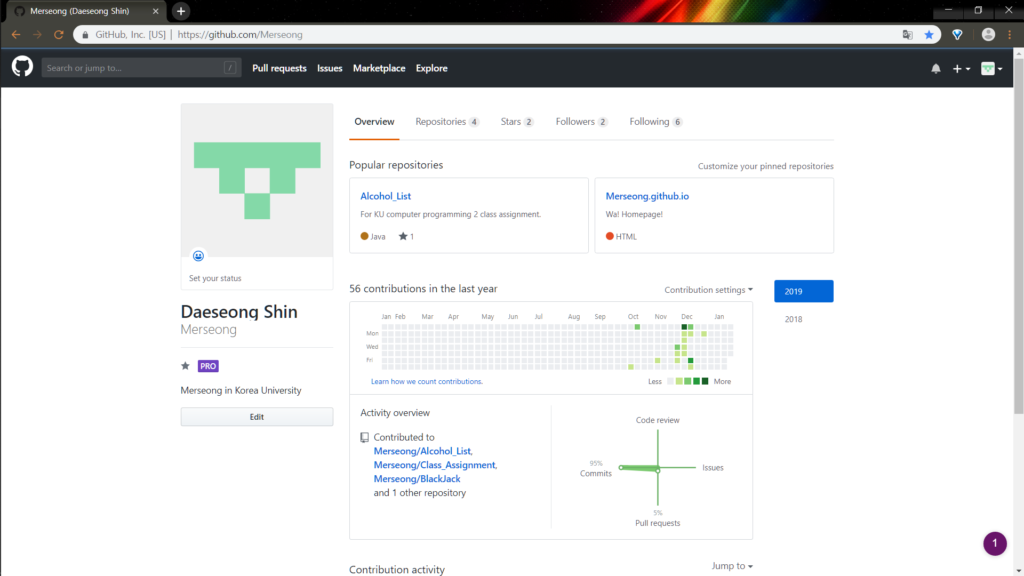
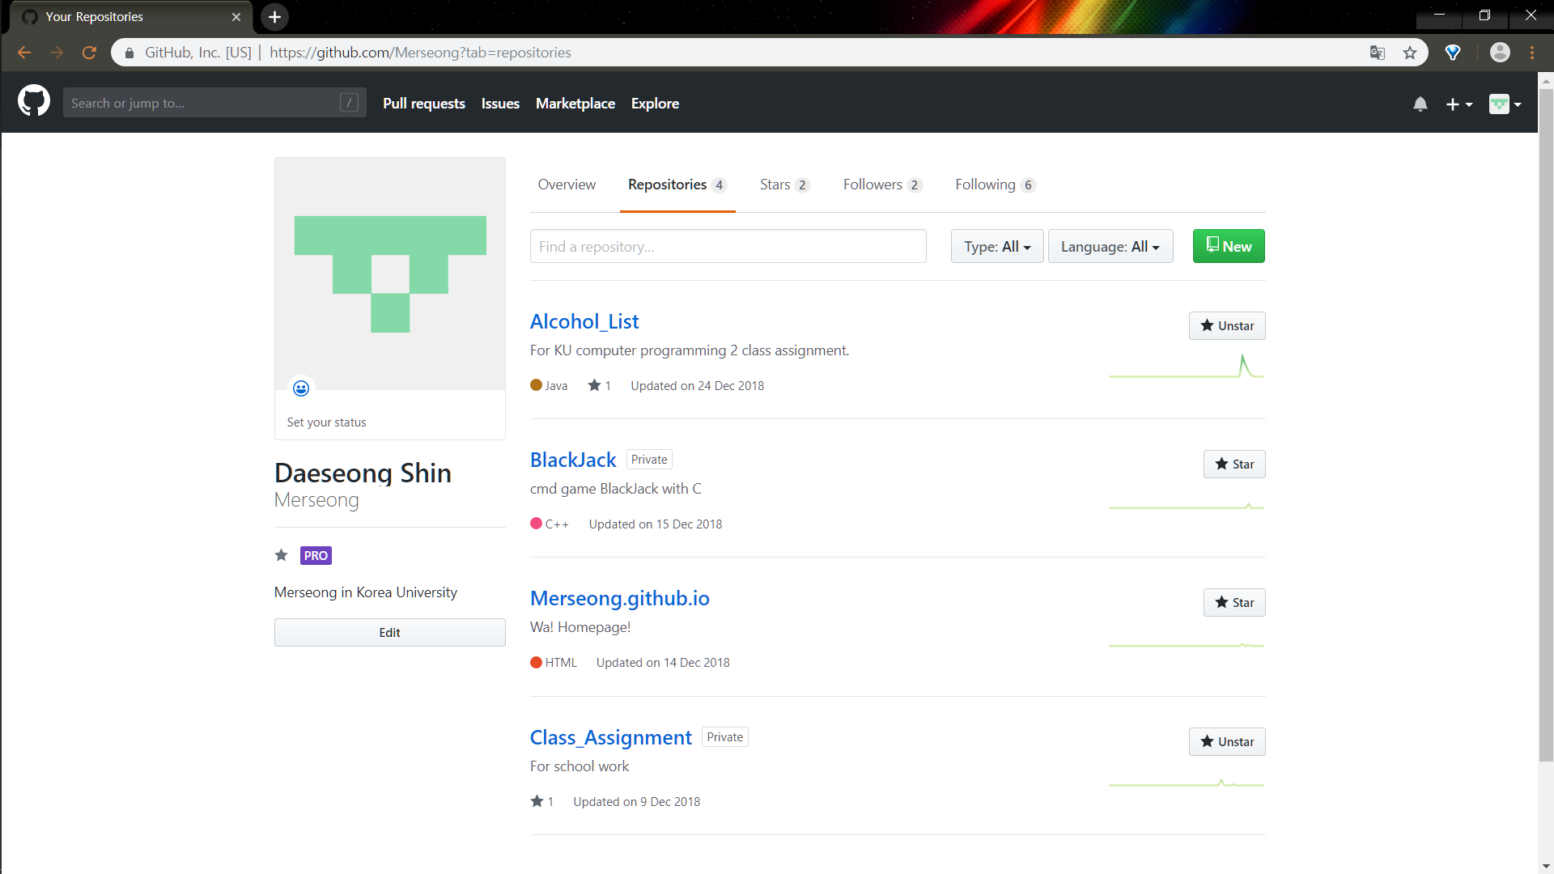
나만의 Repository(이하 repo)를 만들어보자!

Slide 7
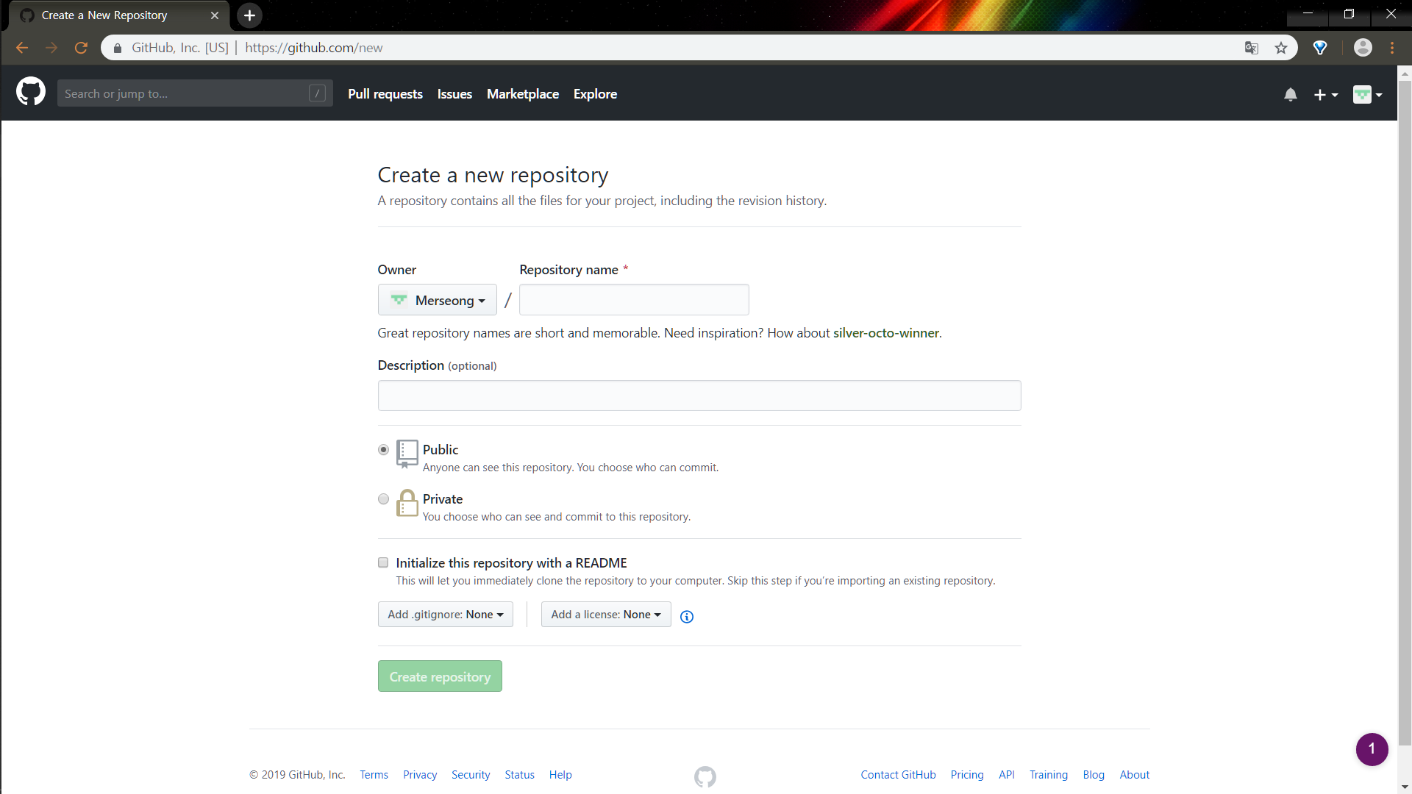

Slide 8
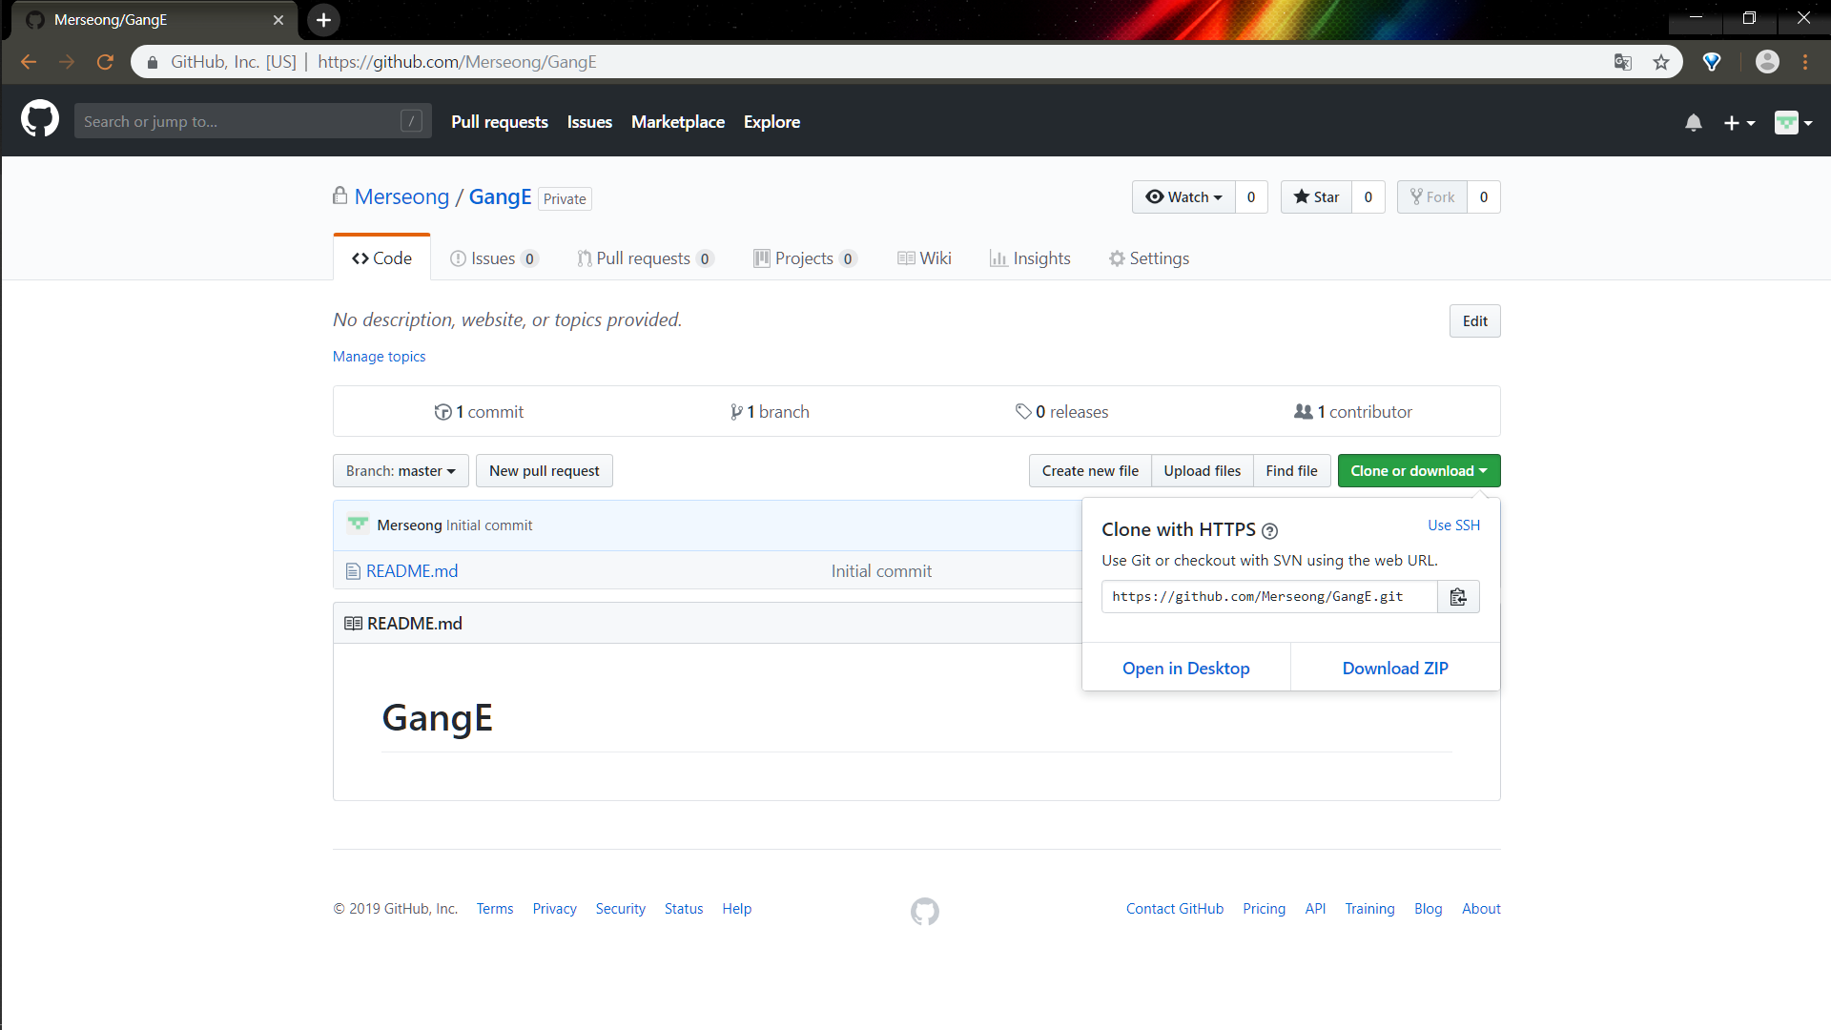

Slide 9
다음 할일
Repo 폴더를 두고싶은 곳에 우클릭 -> Git bash here
검은 화면에 다음과 같이 친다
git clone
그리고 Shift + Insert를 누른다
그리고 엔터
그러면 한 폴더가 생겨있다.
안에는 비어있지만, 그게 당신의 local repo다.

Slide 10
아무거나 수정사항을 만들어보자.
메모장을 켜서 ABC라고 쓰고 local repo에 저장한다.
local repo에서 우클릭한 뒤, Git bash를 연다.

Slide 11
검은 화면에 칠 것. (동시에 외워야할것)
git status : local repo 내의 변경사항을 표시한다.
git add . : 변경사항을 모두 스테이지(commit 전상태)에 올린다.
git commit –m “메시지” : 메시지는 반드시 쓰자.
git push origin : remote repo에 동기화한다.
이 순서대로만 치면 된다.

Slide 12
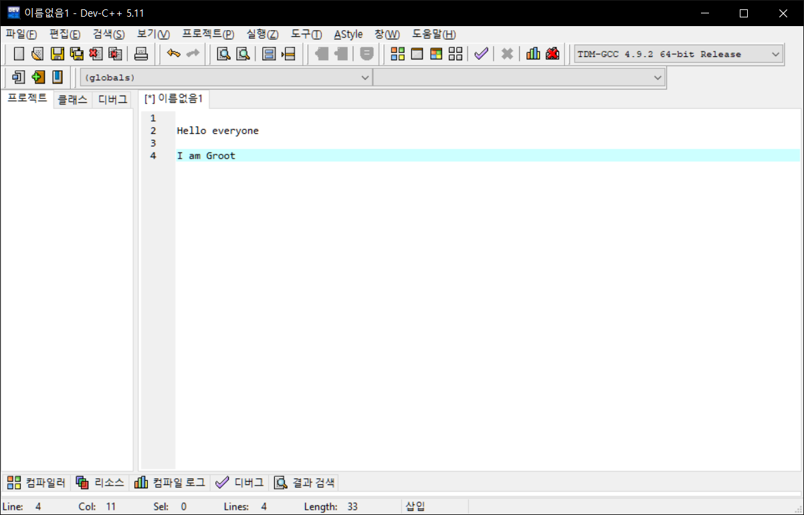
추가 수업: C언어와 친해지기
새 파일
파일 열기
파일 실행
에디터 창

Slide 13
다음과 같이 쳐봅시다.
#include <stdio.h>
int main()
{
printf(“Hello World!”);
return 0;
}
그러고 F11을 눌러줍니다.

Slide 14
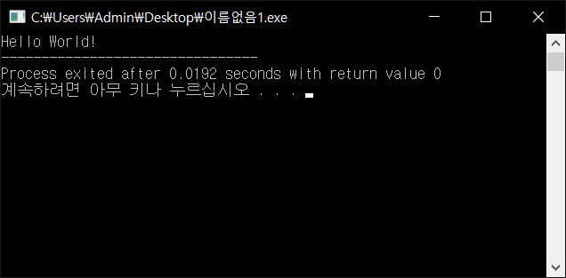
쨔잔!
생애 첫 프로그램을 만든걸 축하합니다!
컴퓨터에게 “Hello World!”라고 말하게 하는 프로그램

Slide 15
한줄한줄 해석해봅시다.
#include <stdio.h> : stdio.h라는 걸 포함합니다.
int main() : 프로그램이 시작하는 위치
printf(“Hello World!”); : 프로그램에게 헬로월드라 말하게 시킴
return 0; : 프로그램이 끝났다고 얘기해줌.

Slide 16
유의깊게 봐야하는 부분.
; (세미콜론) : 코드 한줄이 끝났다는 것을 표현함.
{ } (중괄호) : 하나의 코드 블록을 의미함. 위에서부터 아래로 순서대로 작동한다.

